Slide 1


KHOA CÔNG NGHỆ THÔNG TIN VÀ KINH TẾ SỐ
HỌC VIỆN NGÂN HÀNG
KHÓA LUẬN TỐT NGHIỆP
ÁP DỤNG PHƯƠNG PHÁP KHAI PHÁ LUẬT KẾT HỢP ĐỂ CẢI THIỆN HIỆU QUẢ KINH DOANH TẠI SIÊU THỊ COOPMART
Họ và tên sinh viên: Nguyễn Thị Mai Anh
Mã sinh viên: 23A4040005
Lớp: K23HTTTA
Giảng viên hướng dẫn: TS. Vũ Trọng Sinh
Hà Nội - 2024

Slide 2


NỘI DUNG CHÍNH
01
Lý do chọn đề tài
02
Mô tả bài toán
03
Cơ sở lý thuyết
04
Thực nghiệm
05
Kết quả và hướng phát triển

Slide 3



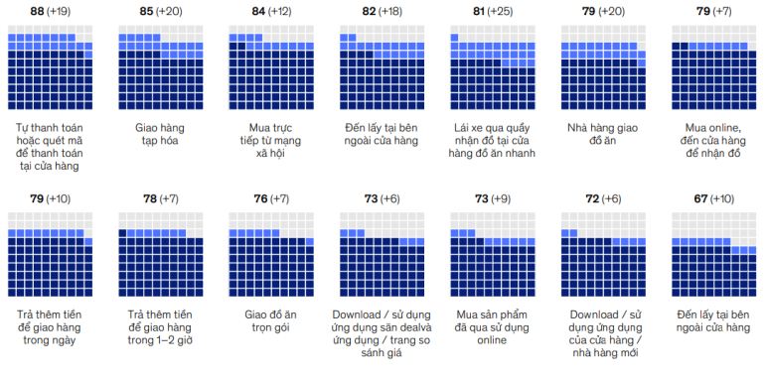
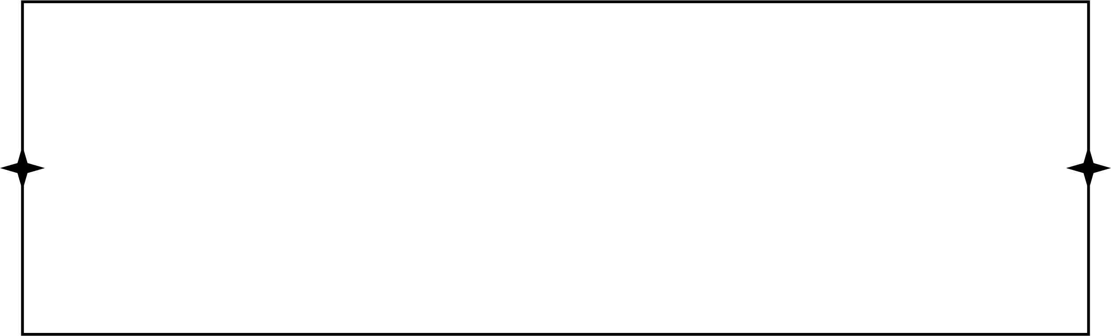
LÝ DO CHỌN ĐỀ TÀI
Coopmart đang trong quá trình hồi phục sau đại dịch covid - 19
Nâng cao trải nghiệm mua sắm cho người tiêu dùng
Phát triển mạnh mẽ của TMĐT, xu hướng mua sắm thay đổi
Lượng dữ liệu được sinh ra hàng ngày rất lớn
Áp dụng phương pháp khai phá luật kết hợp để cải thiện hiệu quả kinh doanh tại siêu thị CoopMart
Dự định mua sắm của người tiêu dùng sau khi đại dịch kết thúc
Notes:
Đề tài được thực hiện tại thời điểm siêu thị Coopmart đang trong quá trình phục hồi kinh doanh, sau khi phải chịu ảnh hưởng nặng nề trong thời kỳ covid-19. Tuy nhiên, do thời gian dãn cách kéo dài, kèm với sự phát triển mạnh mẽ tmdt, xu hướng mua sắm của người tiêu dùng đã thay đổi, dẫn tới lượng khách hàng của siêu thị giảm đáng kể.
Để giải quyết vấn đề này, Coopmart đối diện với yêu cầu:Nâng cao trải nghiệm mua sắm của người tiêu dùng
Với lượng dữ liệu lớn sinh ra hàng ngày, có thể dễ dàng áp dụng các phương pháp khai phá dữ liệu để tìm ra những tri thức có giá trị.
Bài toán phân tích giỏ hàng siêu thị là một bài toán phổ biến trong
ngành bán lẻ, bằng việc áp dụng khai phá luật kết hợp để tìm ra các thông tin từ dữ liệu giỏ hàng.
⇒ Do đó, em đã lựa chọn đề tài "Áp dụng phương pháp khai phá luật kết hợp để cải thiện hiệu quả kinh doanh tại siêu thị CoopMart".

Slide 4
MÔ TẢ BÀI TOÁN
MỤC TIÊU
MÔ TẢ BÀI TOÁN
Đưa ra danh sách những sản phẩm thường được mua cùng nhau
Sử dụng thuật toán khai phá luật kết hợp để khai phá dữ liệu bán hàng tại siêu thị CoopMart
Đưa ra chiến lược bán hàng, sắp xếp kệ hàng hiệu quả
Về phạm vi: Tại siêu thị Coopmart Goldsilk
Nâng cao trải nghiệm mua sắm cho khách hàng
Về thời gian: Quý 1 năm 2024

Slide 5


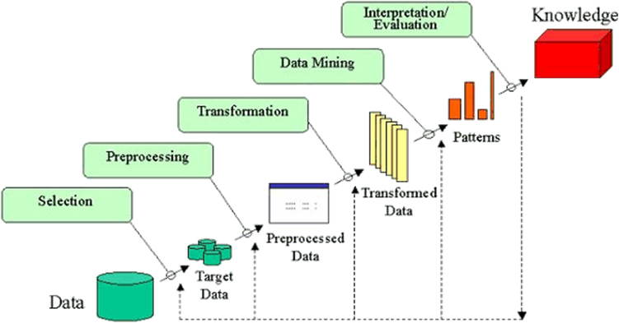



CƠ SỞ LÝ THUYẾT
Khai phá dữ liệu
Quá trình khám phá tri thức từ dữ liệu:
Khai phá dữ liệu (Data Mining) là một quá trình khám phá những mẫu và tri thức có giá trị từ một lượng lớn dữ liệu.
CSDL
Tri thức
Notes:
1.7.2013
Bước 1- Trích chọn dữ liệu: Là bước trích chọn những tập dữ liệu cần được khai phá từ các tập dữ liệu lớn (databases,data warehouses).
Bước 2 - Tiền xử lý dữ liệu : Là bước làm sạch dữ liệu (xử lý dữ liệu không đầy đủ, dữ liệu nhiễu, dữ liệu không nhất quán. Sau bước này, dữ liệu sẽ nhất quán, đầy đủ, được rút gọn và được rời rạc hoá.
Bước 3- Biến đổi dữ liệu (data transformation): Là bước chuẩn hoá và làm mịn dữ liệu để đưa dữ liệu về dạng thuận lợi nhất nhằm phục vụ cho các kỹ thuật khai phá ở bước sau.
Bước 4- Khai phá dữ liệu (data mining): Đây là bước quan trọng và tốn nhiều thời gian nhất của quá trình khám phá tri thức, áp dụng các kỹ thuật khai phá (phần lớn là các kỹ thuật của machine learning) để khai phá, trích chọn được các mẫu (pattern) thông tin, các mối liên hệ đặc biệt trong dữ liệu.
Bước 5- Đánh giá và biểu diễn tri thức :Dùng các kỹ thuật hiển thị dữ liệu để trình bày các mẫu thông tin (tri thức) và mối liên hệ đặc biệt trong dữ liệu đã được khai phá ở bước trên biểu diễn theo dạng gần gũi với người sử dụng như đồ thị, cây, bảng biểu, luật,… Đồng thời, bước này cũng đánh giá những tri thức khai phá được theo những tiêu chí nhất định.
Trong giai đoạn KPDL, có thể cần sự tương tác của người dùng để điều chỉnh và rút ra các tri thức cần thiết nhất. Các tri thức nhận được cũng có thể được lưu và sử dụng lại

Slide 6

CƠ SỞ LÝ THUYẾT
Luật kết hợp
Luật kết hợp là một kỹ thuật dùng để khám ra những luật thể hiện mối liên hệ giữa các thuộc tính với nhau
Độ đo:
Độ hỗ trợ (support)
Độ tin cậy (confidence)
Notes:
2 độ đo chính để đánh giá một một luật kết hợp là:
Độ hỗ trợ (support): Xác suất xuất hiện một giao dịch chứa cả tập nguyên nhân và tập kết quả của luật
Độ tin cậy (confidence): Xác suất để xuất hiện giao dịch chứa tập kết quả trong số các giao dịch chứa tập nguyên nhân.

Slide 7

CƠ SỞ LÝ THUYẾT
FP-Growth
Nén CSDL vào một cấu trúc cây phổ biến thông qua duyệt toàn bộ CSDL 2 lần
Duyệt lần lượt từng danh mục phổ biến để đưa ra đường đi
Sinh ra các tập mục thường xuyên
Ưu điểm:
Nén CSDL trong cấu trúc cây gọn nhẹ
Chỉ cần quét CSDL 2 lần
Hiệu quả cả khi bộ dữ liệu lớn
Notes:
Để sinh ra các luật, trước tiên cần có các tập mục thường xuyên. Tập mục thường xuyên là các tập mục có độ hỗ trơ thỏa mãn độ hỗ trợ tối thiểu
Nếu sinh các tập thường xuyên một cách thông thường sẽ tốn rất nhiều thời gian và bộ nhớ, do đó những thuật toán giúp sinh tập mục thường xuyên đã ra đời, nổi bật là FP-Growth và Apriori.

Slide 8
CƠ SỞ LÝ THUYẾT
Apriori
AB
A
AC
ABC
B
AD
ABD
Ø
ABCD
C
BC
ACD
D
BD
BCD
CD
Notes:
Apriori: Là thuật toán sinh ra các tập mục thường xuyên bằng cách đi từ các tập mục 1 phần tử, thực hiện kiểm tra độ hỗ trợ, sau đó kết hợp thành các tập mục 2 phần tử tới k phần tử.
Để giảm lượng tập mục cần xét, thuật toán tiến hành cắt tỉa bớt những nút chứa tập mục không thường xuyên, từ đó cắt tỉa cả những nút được tạo ra từ nút đó. Ví dụ ở đây, khi nút CD không thỏa mãn độ hỗ trợ tối thiểu, ta tiến hành cắt bỏ nó cùng các nút con của nó.

Slide 9

CƠ SỞ LÝ THUYẾT
Apriori
Support(CD) < min_support
AB
A
AC
ABC
B
AD
ABD
Ø
ABCD
C
BC
ACD
D
BD
BCD
CD
Các tập mục không thường xuyên bị cắt tỉa
Notes:
Apriori: Là thuật toán sinh ra các tập mục thường xuyên bằng cách đi từ các tập mục 1 phần tử, thực hiện kiểm tra độ hỗ trợ, sau đó kết hợp thành các tập mục 2 phần tử tới k phần tử.
Để giảm lượng tập mục cần xét, thuật toán tiến hành cắt tỉa bớt những nút chưa tập mục không thường xuyên, từ đó cắt tỉa cả những nút được tạo ra từ nút đó

Slide 10
CƠ SỞ LÝ THUYẾT
Apriori
Ưu điểm:
Đơn giản, dễ cài đặt
Cắt tỉa bớt những nút không thỏa mãn và các nút con tương ứng giúp giảm kích thước bộ nhớ yêu cầu
Nhược điểm:
Không hiệu quả trên bộ dữ liệu lớn

Slide 11

CƠ SỞ LÝ THUYẾT
Một số giải thuật khác
AIS
Không phổ biến
Nhiều nhược điểm
SETM
Aprioritid
Phát triển từ Apriori
Không phổ biến, phức tạp trong việc cài đặt
Apriori Hybrid
Notes:
Ngoài ra em cũng tìm hiểu một số giải thuật khác như sau:
AIS
SETM
Aprioritid
Apriori Hybrid
Với AIS và SETM đều không phổ biến, có nhiều nhược điểm về bộ nhớ
Còn 2 thuật toán còn lại đều được cải tiến từ Apriori, có một số cải thiện để tăng độ chính xác và hiệu quả nhưng vẫn chưa phổ biến và phức tạp trong việc cài đặt. Em sẽ hướng tới việc áp dụng 2 thuật toán này trong tương lai.
(Nhược điểm Apriori Hybrid:
Phức tạp về thuật toán khi cần kết hợp Apriori và Aprioritid
=> Vậy nên em lựa chọn Apriori và FP-Growth để thực hiện giải quyết bài toán này.

Slide 12
THỰC NGHIỆM
01
Thu thập dữ liệu
02
Tiền xử lý dữ liệu
03
Áp dụng thuật toán
04
Đánh giá

Slide 13
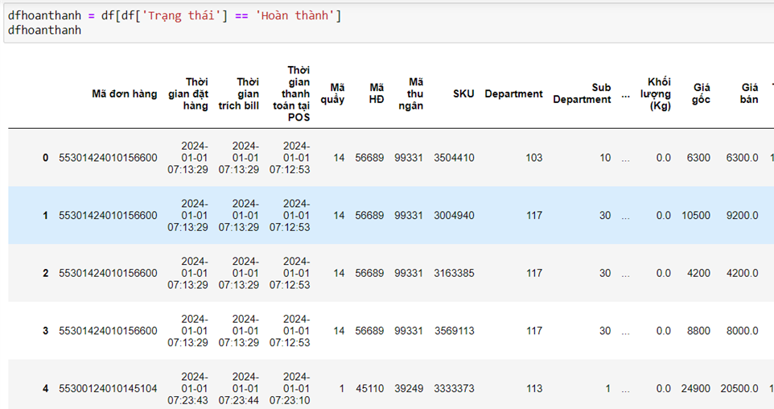
THU THẬP DỮ LIỆU
Bộ dữ liệu dưới dạng file excel bao gồm 22 trường thuộc tính và khoảng 180000 bản ghi chứa lịch sử các giao dịch thanh toán tại siêu thị Coopmart Goldsilk.
Dữ liệu được thu thập ban đầu
Notes:
Bộ dữ liệu dưới dạng file excel bao gồm 22 trường thuộc tính và khoảng gần 180000 bản ghi chứa lịch sử các giao dịch thanh toán trong thời gian quý 1 năm 2024
Các trường thông tin ví dụ như: Mã đơn hàng, Thời gian thanh toán, Mã hóa đơn, …

Slide 14
TIỀN XỬ LÝ DỮ LIỆU
Trạng thái của đơn hàng: Hoàn thành, hủy chưa thanh toán, đã hủy, đã đóng
Lọc ra những đơn hàng có trạng thái “Hoàn thành”
pandas
dataframe
Tên sản phẩm quá chi tiết, luật sinh ra không được khái quát và giảm độ chính xác.
Chuẩn hóa lại tên sản phẩm
Ví dụ: Nuoc mam Cholimex 40N tt 500ml → Nước mắm
Mi tron Reeva ganam pmaicay85g → Mì trộn
Notes:
Vì cần kết quả liên quan tới sản phẩm đã được giao dịch nên chỉ xét tới những đơn hàng đã hoàn thành và loại bỏ các đơn hàng đã hủy và chưa thanh toán. Em sử dụng thư viện pandas và cấu trúc dữ liệu dataframe để đọc file dữ liệu và lọc các đơn hàng có trạng thái đơn hàng là Hoàn thành.lọc ra các dòng từ bảng dữ liệu df có giá trị "Hoàn thành" trong cột "Trạng thái" và lưu vào một dataframe mới.
Ngoài ra, tên sản phẩm cũng chứa thông tin cụ thể của sản phẩm, làm cho kết quả luật sinh ra không được khái quát và giảm độ chính xác.
Do đó em đã thực hiện chuẩn hóa tên sản phẩm bằng cách:
Thêm đầy đủ dấu tiếng Việt cho tên sản phẩm
Lược bỏ những ký tự mô tả tính chất sản phẩm không cần thiết

Slide 15
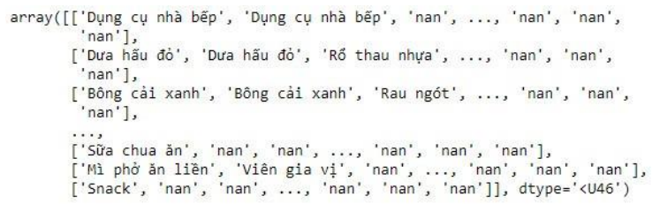
TIỀN XỬ LÝ DỮ LIỆU
Chuyển đổi dữ liệu thành dạng mảng:
Numpy numpy.array()
Kết quả đạt được
Notes:
Tiếp theo, em sẽ chuyển đổi dữ liệu về dạng mảng, mỗi phần tử của mảng là một danh sách sản phẩm có trong một đơn hàng. Em sử dụng thư viện numpy và hàm numpy.array() để thu được mảng chứa từng đơn hàng.
Vì dữ liệu sau khi chuyển đổi được mã hóa thành dạng danh sách giao dịch theo
hóa đơn, vì vậy số cột là số sản phẩm nhiều nhất trong một hóa đơn nên bảng dữ liệu sau khi chuyển đổi có 78 cột. Do đó những hóa đơn nào dưới lượng 78 sản phẩm đó thì những giá trị còn lại sẽ trống và hiển thị là NaN. Để tránh sinh ra những luật chứa sản phẩm có
tên là NaN thì em sẽ mã hóa bộ dữ liệu về dạng bảng vs giá trị boolean

Slide 16
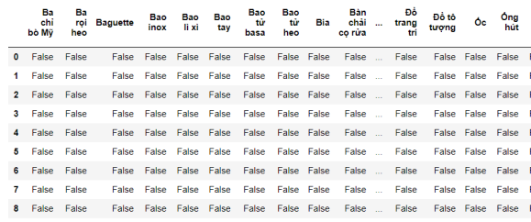
TIỀN XỬ LÝ DỮ LIỆU
Chuyển đổi kiểu dữ liệu về dạng True/False
TransactionEncoder
Dữ liệu sau khi được xử lý
Notes:
Đây là dữ liệu sau khi được xử lý, với mỗi bản ghi là một danh sách sản phẩm có trong một đơn hàng và giá trị True/False của cột sản phẩm tương ứng với việc sản phẩm đó có xuất hiện trong đơn hàng hay không.

Slide 17
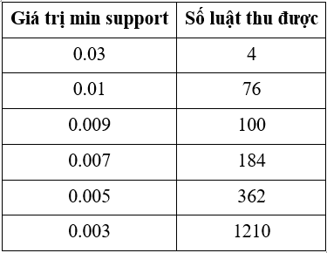

ÁP DỤNG GIẢI THUẬT
Thống kê số lượng luật sinh ra dựa theo min_sup
Min support = 0.03 số luật thu được rất ít, tiến tới 0.003 thì rất nhiều (1210 luật).
Lựa chọn min support = 0.005 để thực hiện
Notes:
Dựa vào bảng này em thấy giá trị min support = 0.03 số luật thu được rất ít, tiến tới 0.003 thì rất nhiều (1210 luật). Do đó để luật được sinh ra không bị nhiễu tác giả lựa chọn min support = 0.005 (0.5%) để thực nghiệm.

Slide 18
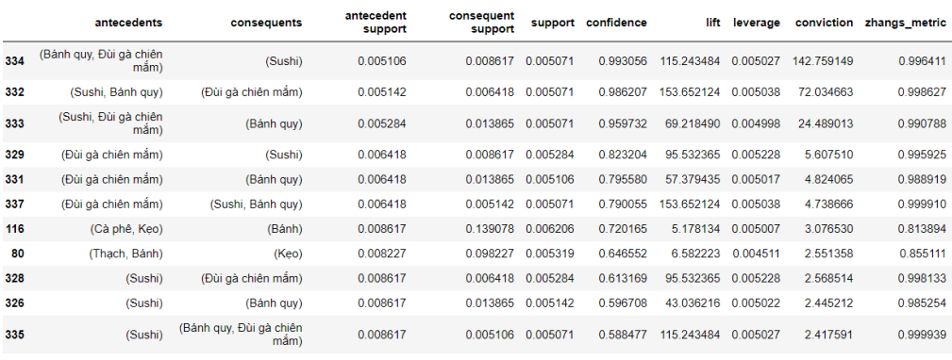
APRIORI
Áp dụng Apriori để sinh danh sách tập mục thường xuyên, với độ hỗ trợ tối thiểu 0,005.
Sinh ra các luật kết hợp bằng hàm association_rules(), với độ đo min_lift = 1:
Notes:
Trên đây là mã nguồn và kết quả sau khi em áp dụng hàm apriori() để sinh tập mục thường xuyên và hàm association_rules () để sinh ra luật kết hợp.
Độ hỗ trợ tối thiểu được truyền vào hàm apriori là 0,005, trong khi độ nâng (lift) của các luật được sinh ra được giới hạn tối thiểu là 1.

Slide 19
FP-GROWTH
Áp dụng FP-Growth để sinh danh sách tập mục thường xuyên, với độ hỗ trợ tối thiểu 0,005.
Sinh ra các luật kết hợp, với độ đo min_lift = 1:
Notes:
Tương tự với giải thuật Apriori, em sử dụng hàm fpgrowth() để sinh ra tập mục thường xuyên và dùng hàm association() để sinh ra các luật như slide trước đã trình bày.
Có thể thấy, các luật sinh ra bao gồm tập mục nguyên nhân, tập mục kết quả và các độ đo tương ứng.
Ví dụ: Với luật 333, tập nguyên nhân là (Sushi, Đùi gà chiên mắm) và tập kết quả là (Bánh quy). Độ hỗ trợ của luật này là 0,005, có ý nghĩa trong tất cả các đơn hàng, có 0.5% đơn hàng chứa cả 3 sản phẩm Sushi, Đùi gà chiên mắm và Bánh quy. Với độ tin cậy 0,959, ta có thể nói trong số những đơn hàng có chứa (Sushi, Đùi gà chiên mắm), có 95,9% đơn hàng sẽ chứa cả Bánh quy. Độ đo lift = 69,2 chỉ ra rằng tỉ lệ người tiêu dùng mua cả 3 sản phẩm trên cao gấp 69,2 lần tỉ lệ người đó chỉ mua 2 sản phẩm (Sushi, Đùi gà chiên mắm).

Slide 20
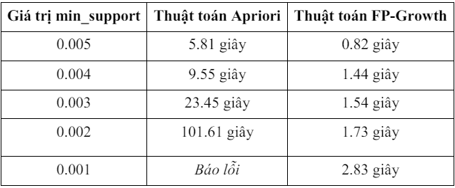
ĐÁNH GIÁ
So sánh thời gian thực hiện của Apriori và FP-Growth với các độ hỗ trợ khác nhau:
Với min_support = 0.001, Apriori xảy ra lỗi:
Notes:
Sau khi thử nghiệm cả 2 giải thuật với nhiều giá trị đô hỗ trợ tối thiểu khác nhau, em thu được bảng kết quả sau:
Có thể thấy, với giá trị min_sup càng nhỏ, lượng tập mục cần xét càng lớn và thời gian chạy càng lâu. Tuy nhiên, fp-growth luôn cho thời gian chạy ngắn hơn đáng kể apriori, và thậm chí với giá trị min_sup = 0,001, apriori đã ko thể thực hiện.
Thuật toán Apriori đòi hỏi dung lượng bộ nhớ đáng kể để lưu trữ các tập mục và kiểm tra luật kết hợp. Đây là nhược điểm của Apriori khi gặp phải bộ dữ liệu đủ lớn và min_support quá nhỏ.
Do đó, việc lựa chọn áp dụng thuật toán khai phá luật kết hợp là một bước quan
trọng trong quá trình áp dụng khai phá dữ liệu vào kinh doanh. Mỗi thuật toán sẽ phù hợp với từng kích thước CSDL khác nhau

Slide 21
KẾT QUẢ
ÁP DỤNG VÀO SIÊU THỊ
Đưa ra gợi ý sắp xếp sản phẩm để tăng tỉ lệ mua hàng
Đề xuất phương án tạo combo sản phẩm để thu hút khách hàng
Phân tích nhu cầu tiêu thụ để quản lý kho hàng hiệu quả
Notes:
Qua quá trình nghiên cứu, em đã thu được những kết quả như sau:
Đưa ra gợi ý sắp xếp sản phẩm để tăng tỉ lệ mua hàng. Nhiều trường hợp khách hàng có thể vì ko nhìn thấy sản phẩm mà không tìm kiếm hoặc quên mua sản phẩm đó. Để các sản phẩm được mua cùng nhau trong tầm mắt sẽ giúp cải thiện tình trạng này.
Bên cạnh đó, siêu thị cũng nên bổ sung thêm hệ thống hình ảnh minh họa, sơ đồ bố cục vị trí, những tấm áp phích hướng dẫn lối đi cũng là một cách nâng cao trải nghiệm mua sắm của khách hàng.
Đưa ra các phương án xây dựng combo sản phẩm. Đối với những sản phẩm mới ra mắt hoặc sản phẩm phụ ít được mua độc lập, có thể tạo ra các combo mua kèm với những sản phẩm nổi bật khác để thu hút người dùng mua hàng.Đặc biệt là tạo combo của sản phẩm bán chạy và sản phẩm mới được đưa vào kinh doanh
Quản lý lượng hàng trong kho: Từ dữ liệu phân tích có thể thu được nhu cầu tiêu thụ của từng loại hàng trong thời điểm cụ thể, từ đó ban quản lí có thể cân đối lượng hàng nhập về kho giúp đáp ứng đủ nhu cầu của khách hàng mà vẫn làm lượng hàng tồn kho ở mức tối thiểu.

Slide 22
KHÓ KHĂN
KHÓ KHĂN
Tiền xử lý dữ liệu.
Dữ liệu cục bộ, thiếu tính khái quát.
Tìm ra giá trị độ hỗ trợ tối thiểu phù hợp để thực hiện đánh giá mất nhiều thời gian.
Notes:
Đồng thời, em cũng gặp phải không ít khó khăn như:
Khó khăn trong quá trình thu thập và tiền xử lý dữ liệu. Dữ liệu thu thập có chứa thông tin khách hàng, nên việc thu thập tại siêu thị yêu cầu những quy định về bảo mật thông tin. Bên cạnh đó, việc tiền xử lý dữ liệu cũng mất nhiều thời gian khi nhiều dữ liệu bị khuyết thiếu, lỗi định dạng và tên sản phẩm cần được chuẩn hóa
Dữ liệu cục bộ trong một phạm vi địa lý và thời điểm, chưa đủ tính khải quát. Để có được kết quả luật với độ chính xác cao, dữ liệu cần được thu thập trải dài tất cả các tháng trong năm và ở nhiều chi nhánh khác nhau của siêu thị.
Để đánh giá và so sánh độ hiệu quả của 2 thuật toán, cũng như đưa ra kết quả luật với số lượng và chất lượng đạt yêu cầu, cần tiến hành thử nghiệm nhiều giá trị độ hỗ trợ tối thiểu khác nhau để tìm ra giá trị tối ưu nhất. Điều này tốn nhiều thời gian khi mỗi lần đều cần chạy lại quá trình khai phá ra luật kết hợp.

Slide 23
HƯỚNG PHÁT TRIỂN
HƯỚNG PHÁT TRIỂN
Thu thập dữ liệu trong nhiều tháng để kết quả đưa ra có tính khái quát và tăng độ chính xác.
Áp dụng rộng rãi cho toàn bộ chuỗi siêu thị.
Nghiên cứu và sử dụng các thuật toán hiệu quả hơn.
Notes:
Với những kết quả đã đạt được, em xin đề xuất một số phương án cải tiến và phát triển trong tương lai như sau:
Thu thập dữ liệu trong nhiều tháng khác nhau để tăng tính tổng quát và độ chính xác cho luật như đã được nêu ở trên.
Áp dụng rộng rãi cho toàn bộ chuỗi siêu thị Coopmart để tăng hiệu quả kinh doanh cho toàn bộ chuỗi siêu thị và giúp dữ liệu đa dạng hơn.
Xây dựng ứng dụng giao diện trực quan để nhân viên cửa hàng có thể dễ dàng sử dụng với những tính năng cơ bản như: Đọc file dữ liệu (dạng .xlsx hoặc .csv), hiển thị danh sách luật kết hợp, lọc các luật kết hợp tùy chọn.

Slide 24

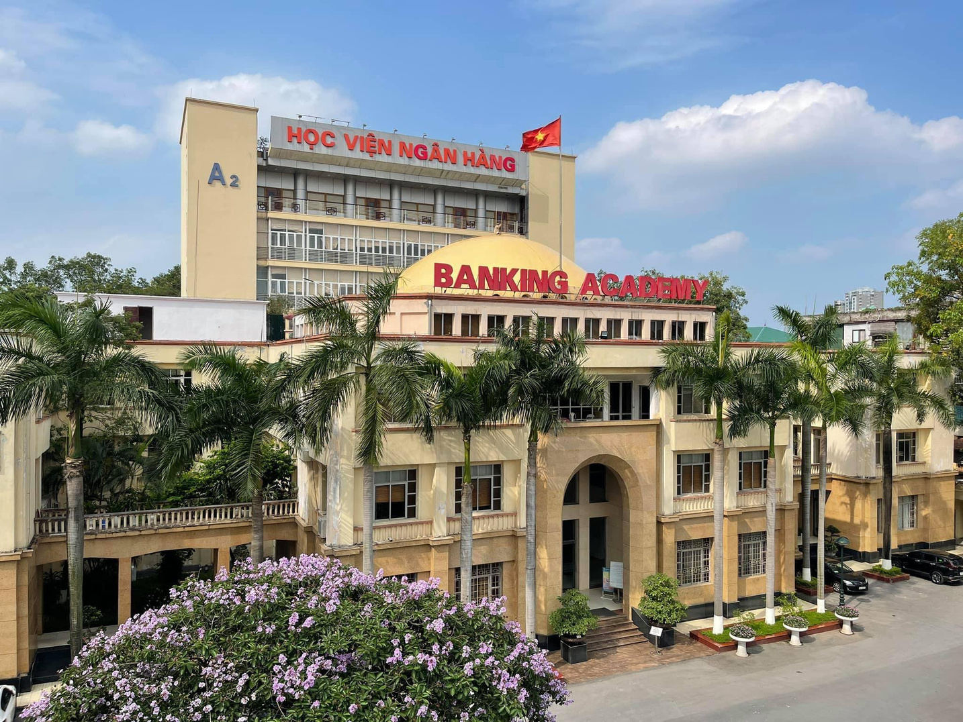

CẢM ƠN THẦY CÔ VÀ CÁC BẠN ĐÃ LẮNG NGHE

